Slide 1
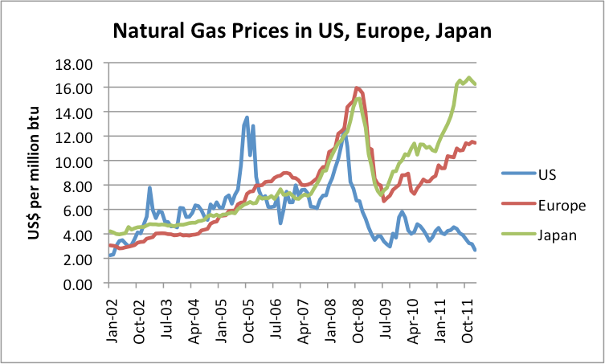
Fizika in kemija hidravličnega frakcioniranja
Mišo Alkalaj*
Gibanje cen naravnega plina v ZDA, v Evropi in na Japonskem
Gibanje cen električne energije v ZDA, v Evropi in na Japonskem
* vodja Centra za mrežno infrastrukturo, Institut “Jožef Stefan” (miso.alkalaj@ijs.si)

Slide 2
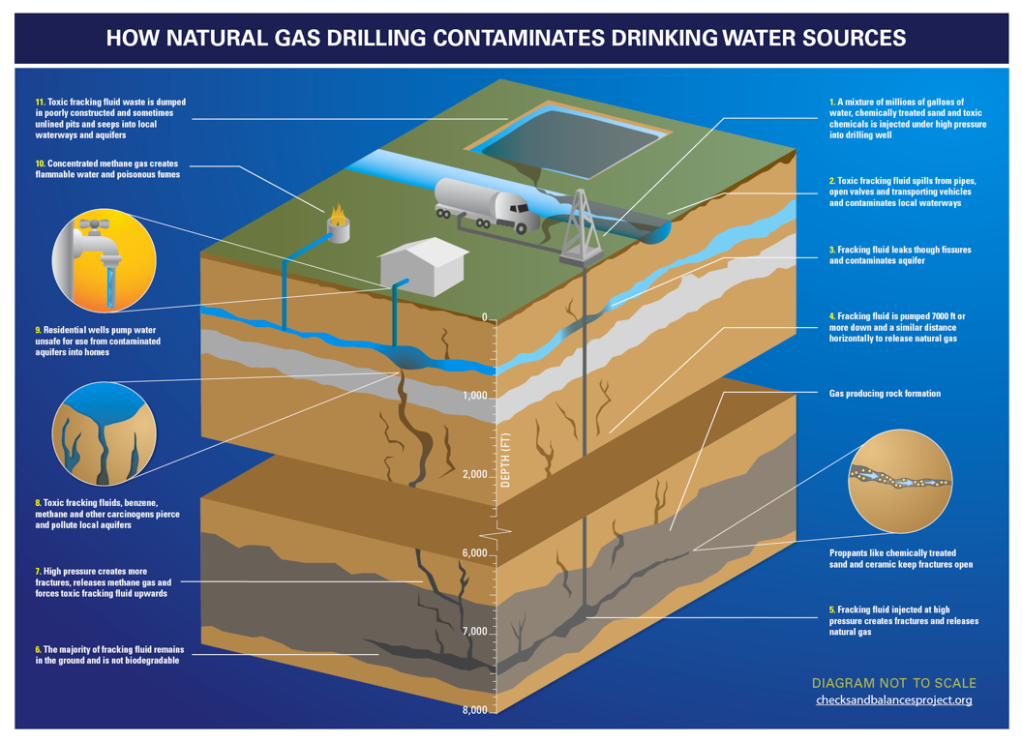
Okoljevarstveni pogled na hidravlično frakcioniranje

Slide 3
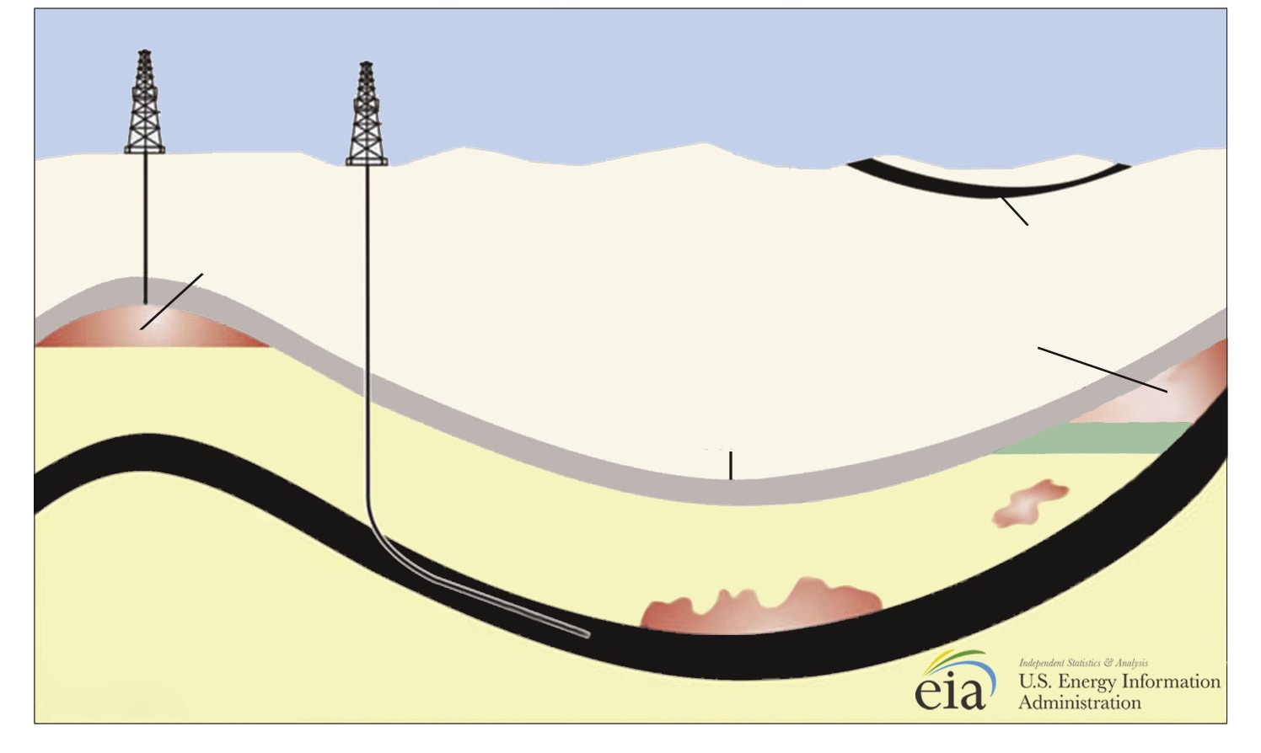
Izvori naravnega plina
samostojni metan
metan v slojih premoga
metan nad surovo nafto
50°C
neprepustna plast
surova nafta
“tight gas”
peščenec
“tight gas”
“gas shale”
180°C

Slide 4
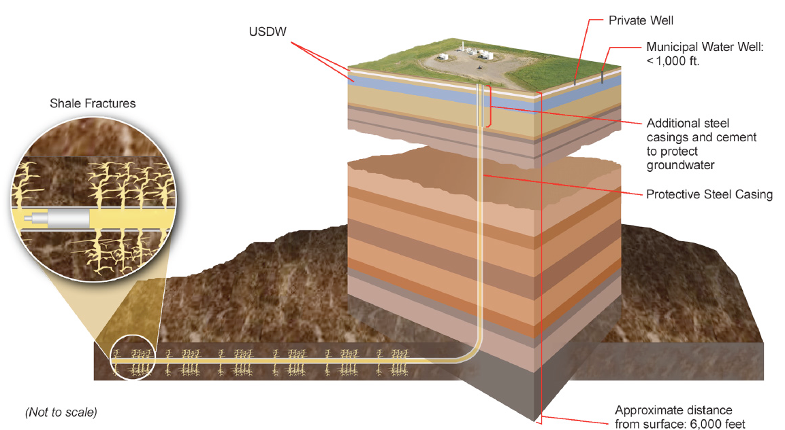
Tehnologija hidravličnega frakcioniranja
< 500 m
< 1000 m
Če ta plast ne bi bila nepropustna, pod njo ne bi bilo rezervarja (konvencionalnega) plina in za plin v skrilavcih sploh ne bi vedeli.
1800-4000 m

Slide 5
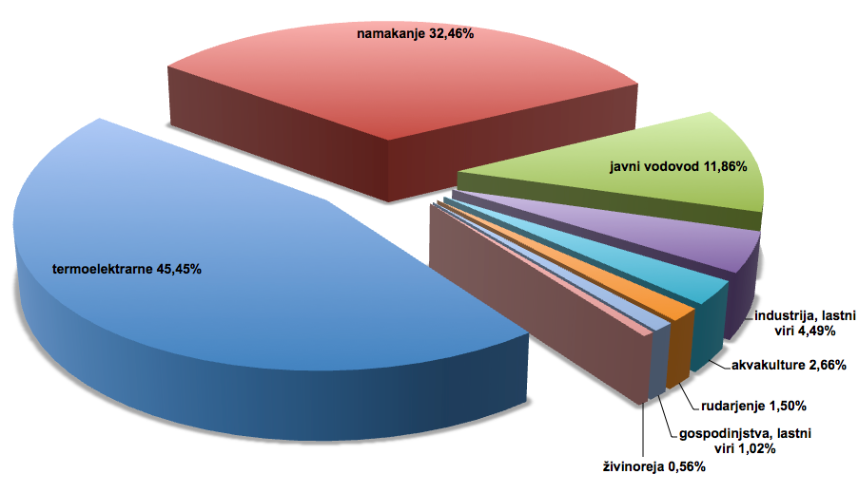
1. Hidravlično frakcioniranje porabi veliko sladke vode
Tu je zajeto tudi hidravlično frakcioniranje
Poraba sladke vode v ZDA
(USGS 2010)

Slide 6
2. Hidravlično frakcioniranje lahko onesnaži podtalnico s kemikalijami ali metanom
Najvišji del vrtine je razširjen in ojačen z betonom, ki sega pod nivo podtalnice in skozi zgornjo nepropustno plast.
Izvajalci to pogosto predstavljajo kot ekološki ukrep, a je samo posledično: z vbrizgavanjem pregrete pare oz. vode s peskom v širši del dosežejo večjo hitrost v spodnjem delu vrtine.
Po dokončanju vertikalne vrtine med cev in kamnine vtisnejo beton.
V ZDA je preko 94.000 registriranih lokacij, kjer že črpajo
plin ali še izvajajo hidravlično frakcioniranje - do sedaj niso odkrili niti enega primera kritičnega onesnaženja podtalnice!

Slide 7
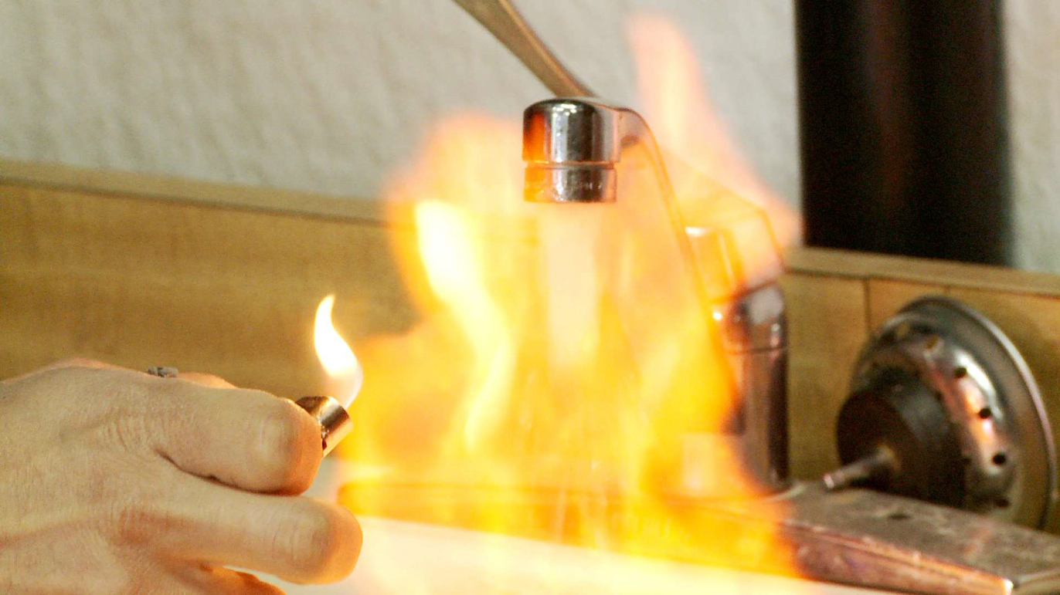
3. Hidravlično frakcioniranje povzroči pronicanje metana v podtalnico
Teza, da hidravlično frakcioniranje onesnaži podtalnico z naravnim plinom, je postala popularna po javnem predvajanju filma “Gasland”, ki je pokazal posnetek vode iz kuhinjske pipe, ki je zagorela. Dejansko je režiser filma priznal, da posnetek ni nastal nikjer blizu lokacije za hidravlično frakcioniranje.
Metan se lahko v podtalnici znajde zaradi povsem naravnega pronicanja skozi plasti, po potresih, ali ob drugih vrtanjih. Tako onesnažena voda seveda “zagori” in zato najdemo na WWW toliko podobnih posnetkov, ki nimajo nikakršne zveze s hidravličnim frakcioniranjem.
Notes:
Noble gases identify the mechanisms of fugitive gas
contamination in drinking-water wells overlying the
Marcellus and Barnett Shales
Thomas H. Darrah, Avner Vengosh, Robert B. Jackson, Nathaniel R. Warner, and Robert J. Poreda
14076–14081 | PNAS | September 30, 2014 | vol. 111 | no. 39
http://www.pnas.org/content/111/39/14076.full.pdf

Slide 8
4. Hidravlično frakcioniranje povzroča potrese
Resnica
Propaganda
… pri kateri okoljevarstveniki tipčno “pozabijo” povedati, da je bil to edini primer te vrste, in da tresenje tal ni preseglo stopnje 3 po Mercallijevi lestvici
… pri kateri si je treba fotografijo posledic “izposoditi” iz krajev, ki jih je prizadel resen potres.

Slide 9
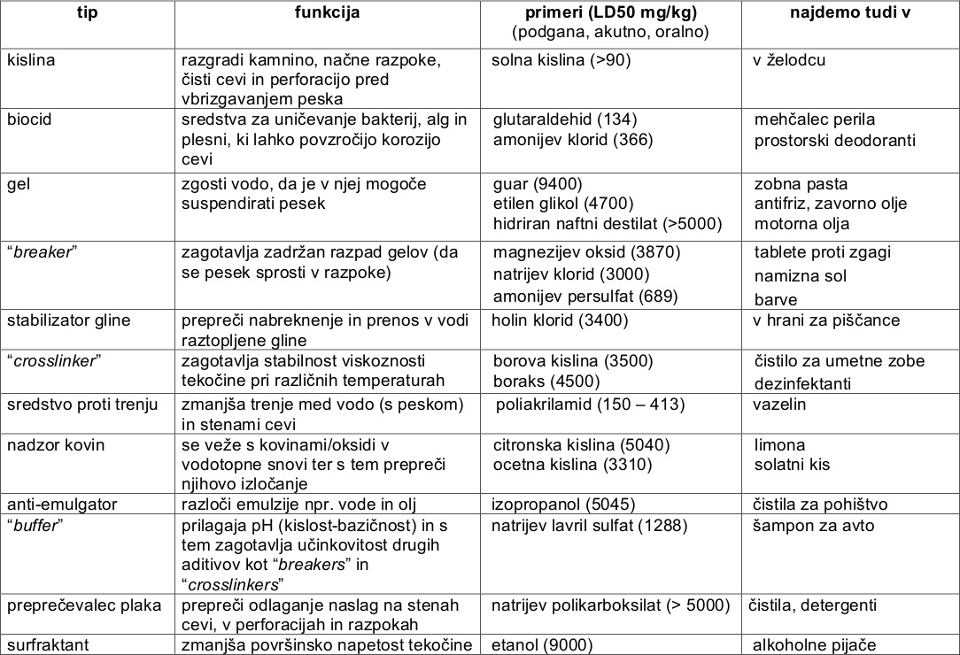
5. Hidravlično frakcioniranje uporablja preko 750 strupenih in karcionogenih kemikalij …

Slide 10
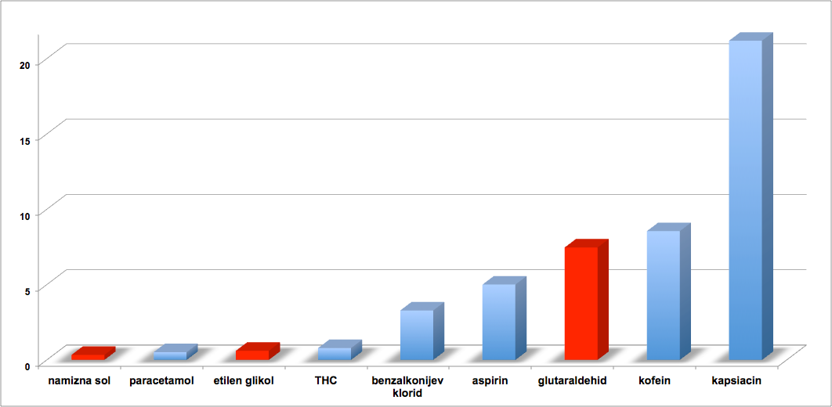
Grafična primerjava relativnih toksičnosti (1/LD50)
Od prikazanih snovi se pri hidravličnem frakcioniranju uporabljajo namizna sol, etilen glikol in glutaraldehid. Kapsiacin je aktivna snov v pekočih paprikah; benzalkonijev klorid je običajno sredstvo za dezinfekcijo v šamponih, gelih za tuširanje, ipd.

Slide 11
6. Odpadna voda onesnažuje okolje
Resnica
Propaganda
… je, da so nekatera zajetja za odpadno vodo zares tako slabo zgrajena. Vendar je v ZDA znanih le 6 primerov izlitja, vsi v Pensilvaniji, od tega 3 na eni lokaciji. In v nobenem primeru ni bilo neodpravljivih posledic.
… pod tako fotografijo bo pogosto napis, da gre za izliv odpadne vode iz hidravličnega frakcioniranja - ampak si jo je treba “izposoditi” iz krajev, kjer rudarijo s kislinami..

Slide 12
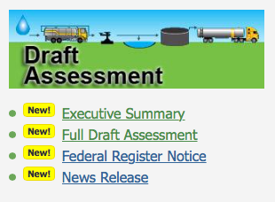
Osnutek poročila EPA junij 2015
Na osnovi podatkov januar 2006 - april 2012:
obravnavanih 36.000 obtožb o izlitju kemikalij iz hidravličnega frakcioniranja;
12.000 je bilo pritožb z nezadostnimi podatki;
od 24.000 primerov z zadostnimi podatki je bilo identificiranih 457 (1,9%), ki so bili dejansko povezani s hidravličnim frakcioniranjem;
v 186 primerih izlita tekočina ni prišla niti v površinske niti v podzemne vode;
samo v 1 primeru je izlita tekočina dosegla podzemne vode.
V nobenem primeru ni bilo kritičnih posledic, ki bi zahtevale posebne ukrepe.
Assessment shows hydraulic fracturing activities have not led to widespread, systemic impacts to drinking water resources …

Slide 13
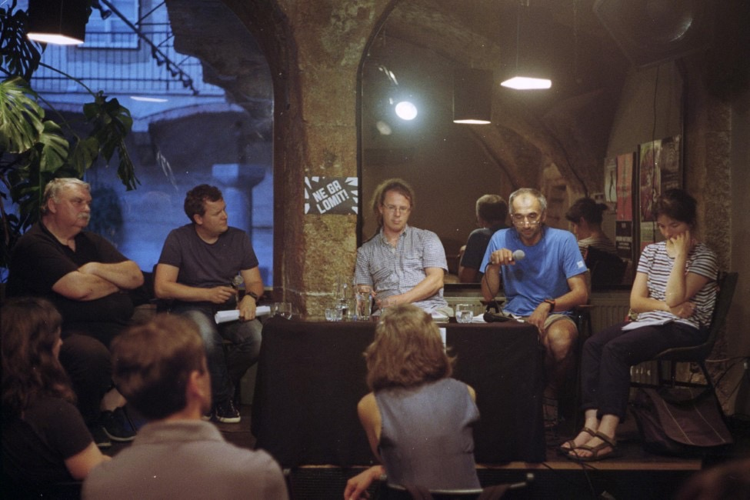
"Fracking – trajno in nepovratno uničenje družbe, okolja in narave." Nas to čaka tudi v Sloveniji? (Neža Mravlje, Siol.net, 5.6.2015)

Slide 14
Kako se je človeštvo spremenilo
“Ekologe, ki so povsem zatopljeni v svoji znanstveno-fantastični etiki, bolj skrbijo naši možni (bodoči) grehi, kot nepravičnosti današnjega časa.”
“Iz strahu, da bi si umazali roki, si ju bomo raje takoj odrezali.”

Slide 15
Pričakovana življenska doba
2005-2010 in 1900
Japonska: 86,1 let
Mozambik: 39 let
Povprečna pričakovana življenska doba 2005-2010: 67 let
Povprečna pričakovana življenska doba 1900: 31 let

Slide 16
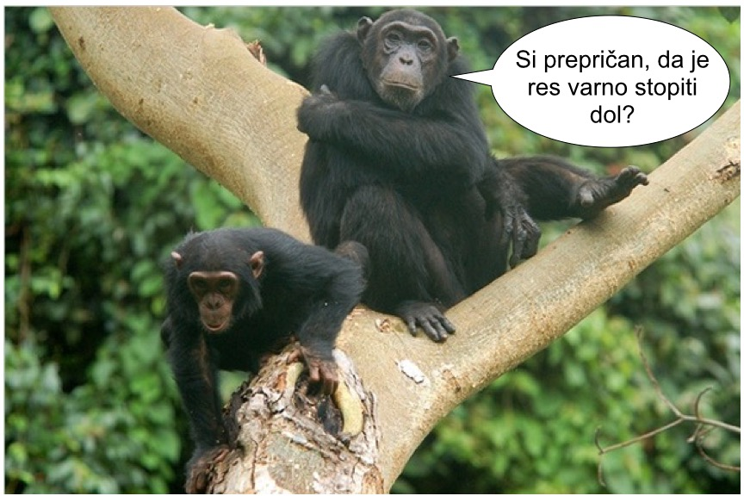
Načelo previdnosti

Slide 17
http://lpee.fe.uni-lj.si/galerija/zanimivosti/

